Slide 1
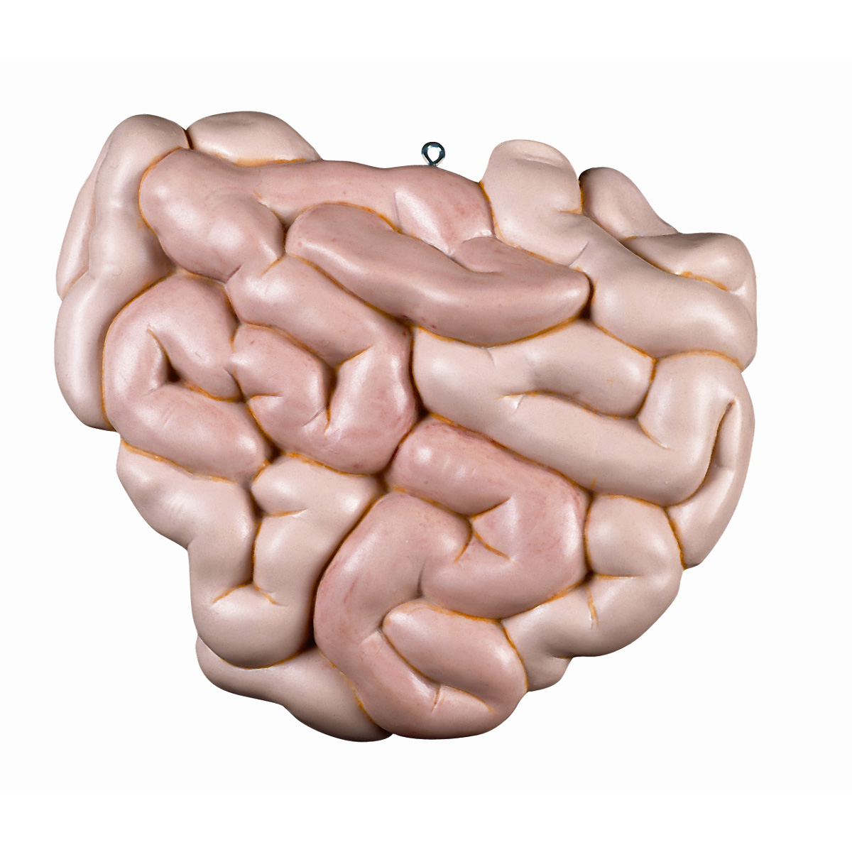
İNCE BARSAK HASTALIKLARI
Doç. Dr. Cihangir Akyol
Ankara Üniversitesi Tıp Fakültesi
Genel Cerrahi AD
Kolorektal Cerrahi Ünitesi

Slide 2
İNCE BARSAK ANATOMİ ve FİZYOLOJİSİ

Slide 3
İNCE BARSAKLAR
-Sindirim kanalının mide ile kalın barsak arasında uzanan parçasıdır.
-Uzunlukları ortalama 4-5 m dir.
-Jejunoileum tüm barsak uzunluğunun ortalama % 60’ını oluşturur.
-Üç parçadan oluşurlar. Duodenum, Jejunum, Ileum
Ortalama uzunlukları:
Duodenum 20-25 cm
Jejenum 100 – 110 cm
İleum 150 – 160 cm

Slide 4
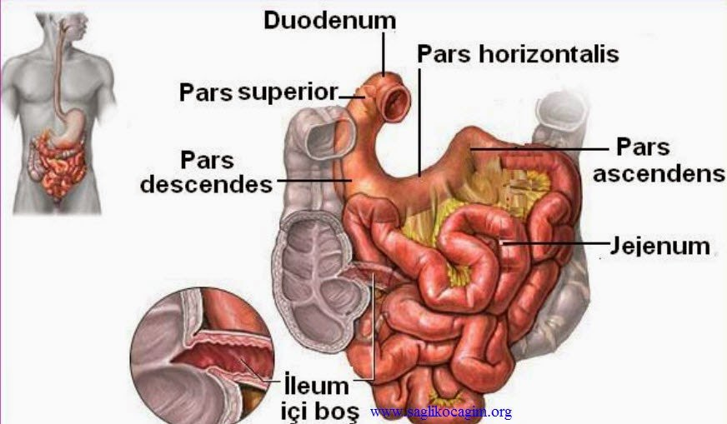
DUODENUM
Ortalama 25 Cm dir. Mezenteri yoktur. Retroperitonealdir.

Slide 5
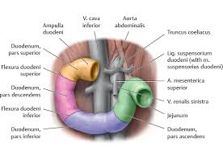
DUODENUM
1- Süperior kısım; 5 cm dir. Pilordan başlar safra kesesi boynunda sonlanır. Önyüzü periton ile örtülüdür.
2- İnen kısım: 8-10 cm’dir. Safra kesesi boynundan vertebral kolonunun sağ kenarı boyunca 3. Lomber vertebranın alt kenarına kadar uzanır.
3- İnferior transvers kısım (3. Kısım): 10 cm dir. 3. Lomber vertebranın alt kenarından başlar, abdominal aortanın önünde sonlanır.
4- Çıkan kısım: 2-5 cm dir. Duodenojejunal kavşağı oluşturur. Bu parça duodenojejunal fleksura suspensuar ligament (Trietz lig.) denilen fibromüsküler bir band ile diyafragmaya tespit edilmiştir.

Slide 6
-Jejenum ortalama 4 cm çapındadır.
İleum ise ortalama 3 cm çapındadır.
DUVAR KATLARI:
Seroza
Müsküler tabaka (long, sirküler)
Submukoza
Mukoza
-Mukozada, sirküler plikalar (Kerckring plikaları), villuslar, lenf follikülleri ve bezler bulunur.
-Duodenumun proksimali dışında ince barsakların kanlanmaları SMA’den olur.
-Özellikle ileum lenfatik ağ bakımından çok zengindir.

Slide 7
SİNİR İLETİMİ
İnce barsakların parasempatik innervasyonu N. VAGUSTAN GELİR.
Sempatik innervasyon ise SPLANİK SİNİRLER aracılığı ile olur.
İki önemli sinir pleksusu ihtiva eder:
1-Myanterik Pleksus (Auerbach pleksusu): Iki kas tabakası arasındadır.
2-Meissner Pleksusu: Submukozadadır. Submukoza barsaklarada en güçlü tabakadır. Anastomoz hattı için sütürün geçmesinin gerekli olduğu en önemli tabakadır.

Slide 8
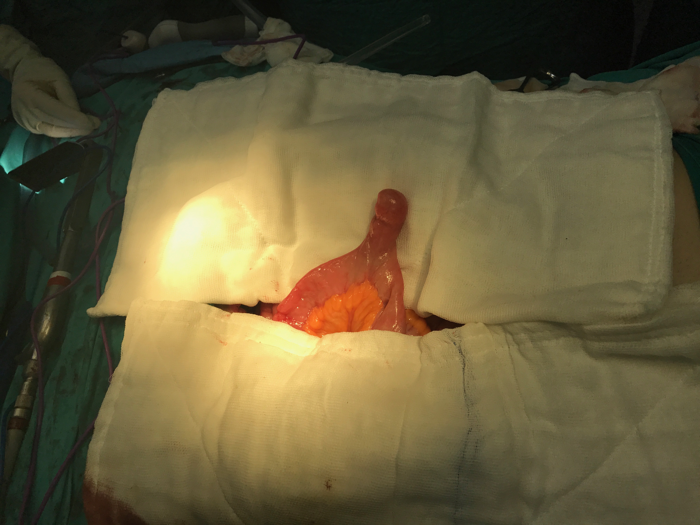
İNCE BARSAK DİVERTİKÜLLERİ:

Slide 9
İNCE BARSAK DİVERTİKÜLLERİ:
Konjenital veya akkiz olabilirler.
Konjenital divertiküller gerçek divertiküllerdir.
İnce barsağın akkiz divertikülleri en sık duodenumda görülür (kolondan sonra 2.).
Meckel divertikülü ise ince barsakların en sık gerçek-konjenital divertikülüdür

Slide 10
MECKEL DİVERTİKÜLÜ
Sindirim kanalının en sık görülen konjenital anomalisidir ( % 2).
İntrauterin dönemde orta barsağın “yolk sac” ile ilişkisini sağlayan omfalomezenterik (ya da vitellin) duktusun kapanmaması sonucu gelişir.
Bu kanalın kapanmaması sonucunda
omfolomezenterik kist,
enterositom içeren rezidüel fibröz bant,
umblikal sinüs ya da polip,
omfalomezenterik fistül de oluşabilir.
En sık görülen Meckel divertikülüdür.

Slide 11
BAŞKA KONJENİTAL MALFORMASYONLAR İLE BİRLİKTE OLABİLİR.
ÖZOFAGUS ATREZİSİ,
ANOREKTAL ATREZİ,
SSS VE
KVS MALFORMASYONLARI gibi

Slide 12
İKİLER KURALI:
-Toplumun % 2’sinde bulunur
-İleoçekal valvden ortalama 2 feet (60 cm) uzaklıktadır
-2 inç (5 cm) uzunluğundadır
-Erkeklerde 2 kat daha sık görülür
-2 cins heterotopik (ektopik) doku içerir. (Mide, pankreas)

Slide 13
KOMPLİKASYONLAR:
KANAMA,
İNTESTİNAL OBSTR,
İNFLAMASYON (DİVERTİKÜLİT),
PERFORASYON,
LİTTRE FITIĞI VE
NEOPLAZM GELİŞMESİDİR.

Slide 14
Nadiren kör loop etkisi ile malabsorbsiyona da yol açabilir.
Çocuklarda en sık görülen semptom rektal kanama iken
Erişkinlerde intestinal obstrüksiyon, kanama ve inflamasyondur.
Semptomların çoğu 2 yaşın altındaki çocuklarda görülür.

Slide 15
KANAMA
2 yaşın altındaki çocuklarda en sık şiddetli alt GIS kanamalarının nedeni Meckel divertikülüdür.
Kanamanın nedeni divertikül içindeki heterotopik mukozadır.
% 80-85 mide mukozası bulunur.
Bunun dışında, pankreas, duodenum, kolon mukozası da bulunabilir.

Slide 16
OBSTRÜKSİYON
Erişkin hasta grubunda Meckel divertikülüne bağlı en sık gelişen komplikasyondur. Nedenleri:
1- Vitelloumblikal band ya da sinüs etrafında volvulus
2- Intususepsiyon
3- Herni kesesinde inkarserasyon (Littre hernisi)
4- Strüktür oluşumu
5- Divertiküldeki heterotopik doku
6- Mezodivertiküler bant içinde internal herniasyon
7- Geçirilen inflamasyona bağlı yapışıklıklar

Slide 17
İNFLAMASYON:
Klinik tablo akut apandisite çok benzer. Lokalize abse ya da jeneralize peritonit gelişebilir.
Akut apandisit tanısı ile opere adilen hastalarda apendiks normal bulunursa Meckel divertikülü aranmalıdır.
Divertikülit saptanırsa ek olarak appendektomi de yapılması uygumdur.
Akut apandisit tanısı ile opere edilen hastada insidental olarak Meckel divertikülü saptanırsa ve divertikülit yoksa divertikülektomi şart değildir.

Slide 18
PERFORASYON:
PEPTİK ÜLSERİN DERİNLEŞMESİ,
İNFLAMASYONUN İLERLEMESİ
YA DA BİR YABANCI CİSMİN YAPTIĞI EROZYON SONUCU DİVERTİKÜL PERFORE OLABİLİR.

Slide 19
NEOPLAZM:
Nadir görülür ancak, ince barsak tümörlerinin Meckel divertikülü içinde görülme şansı daha fazladır.
En sık karsinoid tümörler, leimoyosarkom ve adenokarsinom görülür.
Benign tümörlerden de leiomyom, fibrom, hemanjioendoteliom, nörinom ve lipom görülür.

Slide 20
TANI
Baryumlu grafi ile tesadüfen saptanabilir.
ENTEROKLİZİS en güvenilir görüntüleme yöntemidir.
Alt GİS kanamalarının araştırılması sırasında Tc99 perteknetat kullanıldığında Meckel divertikülünün içindeki mukozada toplanma olabilir.

Slide 21
TEDAVİ
Komplikasyona yol açmış Meckel divertikülü eksize edilmelidir.
HERHANGİ BİR AMELİYAT SIRASINDA İNSİDENTAL OLARAK MECKEL DİVERTİKÜLÜ SAPTANIRSA, ŞU DURUMLAR VARSA EKSİZYON YAPILMALIDIR.
1-Divertikülün 2 cm den uzun olması
2-Ektopik mukoza içermesi
3-Divertikülle ilişkili bantların olması ya da divertikülün çok küçük yaşta saptanması
Bu durumlar göz önüne alındığında Meckel divertikülünün cerrahi tedavi endikasyonları olarak divertikülün komplike olması veya komplikasyon riskinin yüksek olması gösterilebilir.

Slide 22
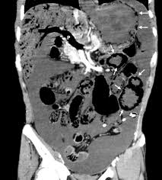
PNÖMATOZİS SİSTOİDES İNTESTİNALİS
Submukozal veya subserozal gaz dolu kistleri tanımlar.
% 85 sekonderdir.
Tanı direk grafi ile konur.
Komplikasyon gelişmedikçe cerrahi yapılmaz.

Slide 23
KÖR LOOP SENDROMU
Temel mekanizma pasaj yavaşlamasına bağlı barsakta bakterilerin fazla kolonizasyonudur.
İshal, steatore, anemi, kilo kaybı, karın ağrısı, nörolojik bulgulara yol açabilir,
Vitamin B₁₂ eksikliği belirgindir.
Tanı konduktan sonra pasajı yavaşlatan durum cerrahi olarak düzeltilir.

Slide 24
RADYASYON ENTERİTİ
Akut olarak mukoza ve submukozal damarlar etkilenir.
Bu dönemde bulgular (diyare, ağrı, malabsorpsiyon) geçicidir.
Geç dönemde vasküler skleroz ve tutulum, striktür ve obstrüksiyona yol açar.
Radyoterapi enterit ile birlikte fistül oluşmasına da sebep olabilir ve bu fistüller sıklıkla spontan kapanmama eğilimindedir.
Gerekirse cerrahi uygulanır.

Slide 25
İNCE BARSAK NEOPLAZMLARI

Slide 26
İNCE BARSAK NEOPLAZMLARI
İnce barsak tümörleri oldukça nadir görülür.
Tüm GİS tümörlerinin % 3-6’sı,
Malign tümörlerin ise ancak % 1’i ince barsak
yerleşimlidir.
Malign-benign dağılımı yaklaşık eşit miktardadır.

Slide 27
SEMPTOMLAR:
Makroskopik gizli kanama ya da anemi
Ağrı
Bulantı
Kusma
Kilo kaybı
Kabızlık
Intususepsiyon
Obstrüksiyon

Slide 28
İNCE BARSAK TÜMÖRLERİ
BENİGN MALİGN
Leiomyoma Adenokarsinom
Fibroleiomyoma Karsinoid Tümör
Adenoma Leiomyosarkoma
Lipoma Lenfoma

Slide 29
Benign lezyonlar arasında POLİPLER ince barsaklarda daha sık yerleşir.
Bunların dışında diğer benign lezyonlar tüm ince barsak kısımlarında eşit oranda görülür.
Malign tümörler ise en sık ileumda % 30-40 tanı koydurucudur.
USG ve BT’de yeterince aydınlatıcı bilgi elde edilemez.
ENTEROKLİZİS en etkili yöntemdir (% 90).

Slide 30
BENİGN TÜMÖRLER
KÜÇÜK OLANLAR semptom vermezken,
BÜYÜK OLANLAR
Obstrüksiyona,(Parsiyel ya da aralıklı)
Kanama ve
İntususepsiyona ya da
Volvulusa yol açabilir.

Slide 31
BENİGN STROMAL HÜCRE TÜMÖRLERİ
LEİOMYOMA,
NÖROFİBROMA,
SCHWANNOMA GİBİ
Stromal hücrelerden köken alan tümörlerdir.
En sık görülen ve en sık semptoma yol açanı LEİOMYOMADIR.
Genellikle jejunum yerleşimli ve multipldir.
Semptomatik ise çıkarılırlar.

Slide 32
BENİGN EPİTELYAL TÜMÖRLER
ADENOMA:
GERÇEK ADENOM,
VİLLÖZ ADENOM VE
BRUNNER BEZİ ADENOMLARI şeklinde karşımıza çıkabilir.

Slide 33
Brunner bezi adenomları, bezlerin duktuslar ve stromal elemanları ile birlikte olan proliferasyonu sonucu oluşur.
En sık duodenumun 1. ve 2. kısımlarının birleşim yerinde görülür.
Malign transformasyon görülmez.
Gerçek adenomlar % 50 ileumda görülürler. Premalign lezyonlar olduklarından mutlaka çıkarılmaları gerekir.

Slide 34
HAMARTOMATÖZ POLİPLER
Genellikle Peutz -Jeghers sendromunun bir komponenti olarak karşımıza çıkarlar.
Genellikle premalign olmadıkları kabul edilse de nadiren karsinomatöz değişiklik olduğu bildirilmiştir.

Slide 35
DİĞER BENİGN TÜMÖRLER
LİPOMLAR ileumda daha sık görülürler.
Lipomların semptomatik olmadıkları sürece eksizyonları gerekmez.
NÖROFİBROMATOZİS olan hastaların % 25’inde GIS tutulumu da görülür.
En sık yerleşim yeri jejunum ve midedir.
Lezyonların % 15’inde malign transformasyon saptanabilir.
HEMANJİYOM: Sporadik veya Osler-Weber-Rendau sendromunun komponenti olarak görülebilirler.
En sık jejunumda yerleşirler. Tanıda anjiyografi en güvenilir yöntemdir.

Slide 36
MALİGN TÜMÖRLER
AĞRI,
OBSTRÜKSİYON,
PALPABL KİTLE,
KANAMA VE
TENESMUSLA BERABER OLAN MÜKÜSLÜ İSHAL EN SIK GÖRÜLEN SEMPTOMLARDIR.
PERİAMPULLER BÖLGE TÜMÖRLERİNDE İNTERMİTTAN SARILIK YA DA GAİTADA GİZLİ KAN (+) LİĞİ OLUŞABİLİR.
TEDAVİDE LENF NODLARINI DA İÇEREN GENİŞ REZEKSİYON UYGULANIR.

Slide 37
ADENOKARSİNOMA
50-60 yaş arasında sık görülür.
E/k: 2/1
Genellikle ileri evrede yakalanırlar
Prognoz lenf nodu tutulumuna bağlıdır.
Radyoterapi ve kemotarepi etkili değildir.
Peutz-jeghers sendromunda ya da crohn hastalığında da görülebilir.
Crohn hastalığı zemininde gelişen adenokanserlerin prognozu daha kötüdür.

Slide 38
SARKOMLAR
EN SIK LEİOMYASARKOM GÖRÜLÜR
E/K: 1 DİR.
JEJENUM VE İLEUMDA EŞİT ORANDA GÖRÜLÜRLER.

Slide 39
MALİGNİTE KRİTERLERİ
1- 5 cm den büyük çapta olması
2- Taze tümör nekrozu bulunması
3- Cerrahiye bağlı olmayan geniş kanama alanı bulunması
4- Artmış sellülarite varlığı
5- Artmış mitotik aktivite (10’luk büyültmede beşten çok mitoz)

Slide 40
GEP-NET ve Nöroendokrin karsinom
Gastrik nöroendokrin neoplaziler
Duodenal nöroendokrin neoplaziler
Pankreatik nöroendokrin neoplaziler
İnce barsak nöroendokrin neoplazileri (Karsinoidler) (si NEN)
Appendiks nöroendokrin neoplazileri
Kolorektal nöroendokrin neoplaziler
Nöroendokrin karsinomlar
Miks adenokarsinomlar ve nöroendokrin karsinomlar
Nöroendokrin KC metastazları

Slide 41
KARSİNOİD TÜMÖRLER
Pankreas ve Tiroidin C hücreleri dışında tüm endokrin hücre sisteminden
(ENTEROKROMAFİN HÜCRELER
KULCHİTSKY HÜCRELERİ
ARGENTAFFİN HÜCRELER)
köken alan low grade tümörlerin tümüne karsinoid tümör denir.

Slide 42
ENDOKRİN HÜCRELER,
ARGENTAFFİN
ARGİROFİL REAKSİYONLAR GÖSTERİRLER
ENTENOKROMAFİN HÜCRELER ÖSOFAGUS DIŞINDA TÜM ORGANLARDA BULUNURLAR.

Slide 43
EN YOĞUN OLDUKLARI BÖLGELER
DUODENUM,
TERMİNAL İLEUM VE
APPENDİKSTİR.
KARSİNOİDLERİN % 60-70’İ APPENDİX VE İLEUM YERLEŞİMLİDİR.
ORTA BARSAK KÖKENLİ TÜMÖRLER (APENDİX VE İLEUM) SEROTONİN SALGILAR.

Slide 44
KARSİNOİD TÜMÖRLERİN
APPENDİKS LOKALİZASYONUNDA ORTALAMA GÖRÜLME YAŞI 20-40 İKEN
İNCE BARSAKLARDA ORTALAMA GÖRÜLME YAŞI 60’TIR.

Slide 45
Klinik
Primer Tümör
Metastaz
Hormonal Sekresyon
Klinik semptomlar

Slide 46
Klinik
Karın Ağrısı
Kramp tarzında
Paroksismal
Barsak Tıkanıklığı
İntermittant
Tm’e yada mezenterdeki desmoplastik reaksiyona bağlı
Mezenterik İskemi
Tm yada desmoplastik reaksiyona bağlı

Slide 47
KARSİNOİD TÜMÖRLER POTANSİYEL MALİGN TÜMÖRLERDİR.
YERLEŞİM YERİ,
LOKAL İNTRAMURAL PENETRASYON DERİNLİĞİ VE
TÜMÖR ÇAPINA GÖRE
PROGNOZLARI DEĞİŞKENLİK GÖSTERİR.

Slide 48
EN SIK
MEZENTER LENF NODLARI,
KARACİĞER,
AKCİĞER VE
PERİTONA METASTAZ YAPARLAR.

Slide 49
KARSİNOİD TÜMÖRLERİN BELİRLENEN TÜMÖR MARKERLERİ
SİTOKERATİN S-100 PROTEİNİ
PREALBÜMİN

Slide 50
KARSİNOİD TÜMÖRLERİN
%75’i 1 cm’den küçüktür ve 1 cm’den küçüklerin % 2’si metastaz yapar.
%20’si 1-2 cm arasındadır ve bunların % 50’si metastaz yapar.
% 5’i 2 cm’den büyüktür ve % 80–90 metastaz yapar.

Slide 51
EN SIK KOLONDA YERLEŞEN KARSİNOİD TÜMÖRLER METASTAZ YAPAR (% 60)
İLEAL KARSİNOMALAR % 35 VE
APENDİKSDE YERLEŞEN KARSİNOİDLER % 3 ORANINDA METASTAZ YAPAR.

Slide 52
METASTAZLARI REGİONEL LENF NODLARI VE KARACİĞERE OLMAKTADIR.
Tedavi, tümörün lokalizasyonuna, çapına ve metastaz olup olmamasına bağlıdır.
2 cm den küçük, bölgesel lenf nodları negatif olanlarda segmental rezeksiyon,
2 cm’den büyük tümörlerde, multipl tümörlerde ve bölgesel lenf nodlarına metastazı olan tümörlerde barsak segmentini ve lenf nodlarını içeren mezenterin geniş eksizyonu gerekir.

Slide 53
Karsinoid Sendrom
1954→ Thorson “İnce barsak metastatik karsinoid tümörü ve beklenmeyen semptom ve bulgular”
Seratonin
KC metastazı gibi serotoninin portal dolaşım yerine sistemik dolaşıma salınımı ile karsinoid sendrom oluşmaktadır.
-Thorson A ve ark. Am Heart J Jun 1954;47(5):795–817.
-Lembeck F ve ark. Naunyn Schmiedebergs Arch Exp
Pathol Pharmakol 1954;221(1):50–66.

Slide 54
Karsinoid Sendrom
siNEN’te yükselen diğer vazoaktif maddeler;
Biyojenik aminler (Histamin, Dopamin, Hidroksitriptofan vb.)
Prostoglandinler
Karsinoid sendrom neredeyse tüm vakalarda distal ileumun metastatik NET’leri ile ilişkilidir.
%95 → KC metastazına bağlı
%5 → portal dolaşımı bypass eden lokalizasyonda primer tm (retroperitoneal – over)
-Vinik AI ve ark. Pancreas Nov 2009;38(8):876–89.
-Strosberg J. Best Practice & Research Clinical
Gastroenterology 26 (2012) 755–773
- Niederle B ve ark. Neuroendocrinology 2016, 103(2): 125-138.

Slide 55
Serotonin ve diğer hormonal etkilere bağlı;
Artmış peristaltizm
Artmış intraluminal sıvı ve elektrolit sekresyonu
Karsinoid Sendrom
Diyare
%73
Flushing
%65
Bronkospazm
%8
Karsinoid Kalp Hastalığı (Hedinger sendromu)
%10
Serotoninin dolaşım sisteminde uzun süreli etkisine bağlı
Daha çok sağ kalp etkilenir
Karsinoid sendromlu hastaların %25-50’sinde görülür
Tipik olarak yüz,boyun ve üst göğüs bölgesinde
Egzersiz,stres, alkol ve çeşitli gıdalar ile tetiklenebilir.
Strosberg J. Best Practice & Research Clinical
Gastroenterology 26 (2012) 755–773.

Slide 56
KARSİNOİD SENDROM
Hepatomegali,
Çok Miktarda Sulu Diare,
Paroksismal Flushing (Üçü % 80 Hastada Görülür),
Astım Benzeri Wheezing Atakları (% 25),
Sağ Kalp Kapak Hastalığı (% 50) ,
Karın Ağrısı, Ödem, Cilt Ve Mukozalarda Pellegra Benzeri Lezyonlar,
Malabsorpsiyon İle Karakterizedir.

Slide 57
SEROTONİN
5 HT
HİSTAMİN
KALLİKREİN
BRADİKİNİN
SALINIMINDA ARTIŞ OLDUĞU GÖSTERİLMİŞTİR.

Slide 58
ANCAK SENDROMU OLUŞTURAN TEMEL HORMON SEROTONİNDİR.
TANIDA EN GÜVENİLİR YÖNTEM İDRARDA 5 HİAA TAYİNİDİR.
PROVOKATİF TESTLERDEN EN GÜVENİLİR OLAN PENTAGASTRİN TESTİDİR.

Slide 59
KARSİNOİD
TÜMÖRLERİN GÖRÜNTÜLENMESİNDE
BT,
BARYUMLU PASAJ GRAFİLERİ VE
MEZENTERİK ANJİYOGRAFİ KULLANILIR.
KARACİĞER
METASTAZLARININ
GÖRÜNTÜLENMESİNDE EN DUYARLI YÖNTEM ANJİYOGRAFİDİR.

Slide 60
Karsinoid tümörlerin karsinoid sendrom yapabilmesi için tümörün sistemik venöz dolaşıma ulaşması gerekir.
BUNU DA İLERİ BOYUTLARDA
RETROPERİTONEAL PARAVERTEBRAL DAMAR İNVAZYONU,
HEPATİK METASTAZLAR VEYA
TÜMÖRÜN GİS DIŞINDA OLMASI İLE BAŞARIRLAR.

Slide 61
YOKSA ÜRETİLEN HORMON KARACİĞERDE METABOLİZE EDİLİR.
GENELDE MALİGN KARSİNOİD TÜMÖRLERİN % 5-9 KADARI KARSİNOİD SENDROM BULGULARINA YOL AÇAR.

Slide 62
Tümör teşhis edildiğinde genellikle ileri evrededir ve kc metastazı vardır.
Karaciğerdeki metastatik tümör dokusunun parsiyel rezeksiyonu veya hepatik arter embolizasyonu veya radyoterapi kısmi palyasyon sağlayabilir.
Tedavide tümör ve metastazların cerrahi rezeksiyonu yapılmalıdır.

Slide 63
Cerrahi uygulanamayan hastalarda hepatik dearterizasyon veya embolizasyon uygulanır.
Hormonal etkileri azaltmak için interferon ve somatostatin kullanılmaktadır.
Kemoterapi önemli düzeyde ekili olmamasına rağmen streptozosin ve 5-florourasil en etkili olanlardır.

Slide 64
ADENOKARSİNOİD TÜMÖRLER
Glandüler yapıların predominans gösterdiği karsinoid tümörlere adenokarsinoid tümör denir.
Kendi aralarında tübüler ve taşlı yüzük tiplerine ayrılırlar.
En sık apendikste görülürler.

Slide 65
KISA BARSAK SENDROMU
65

Slide 66
KISA BARSAK SENDROMU
İnce barsakların geniş bir bölümünün çıkarılması ile gelişen ve beslenme için yeterli barsak uzunluğunun kalmadığı klinik tablodur.
İnce barsakların temel görevi sindirim ve absorbsiyon olduğu için geniş rezeksiyon hallerinde bu fonksiyonlar kaybolur.

Slide 67
Elektrolitler, karbonhidratlar, aa’ler bütün ince barsak boyunca aktif transportla emilime uğrarlar.
Çoğu besinlerin emilimi proksimal ince barsakta tamamlanır.
Demir, folat, Ca+2 özellikle proksimal ince barsaklardan emilirken, safra tuzları ve B12 vitamini terminal ileumdan emilime uğrar.

Slide 68
İNCE BARSAK REZEKSİYONU SONRASI YAŞAM ŞANSINI VE KALİTESİNİ ETKİLEYEN BAŞLICA 3 FAKTÖR VARDIR:
1- Rezeksiyon yapılan segmentin uzunluğu
2- Segmentin yeri
3- Hastanın ameliyat öncesi genel durumu

Slide 69
KISA BARSAK SENDROMUNA YOL AÇAN GENİŞ İNCE BARSAK REZEKSİYONU NEDENLERİ:
İNCE BARSAKLARIN % 80 DEN FAZLASININ REZEKSİYONU YAŞAMLA BAĞDAŞMAZ.
MEZENTERİK DAMAR TIKANMALARI ( EN SIK )
CROHN HASTALIĞI
STRANGÜLE FITIKLAR
MEZENTERİK DAMAR YARALANMALARI
İNCE BARSAK VOLVULUSU
İNCE BARSAK TÜMÖRLERİ
RADYASYON ENTERİTİ

Slide 70
İntestinal içerik jejunumda izotonik tutulmaya çalışırken ileumda giderek daha konsantre bir hal alır.
Kolonda ise özellikle su ve tuz emilimi olur.
Jejunum rezeksiyonu sonrası, ileum ve kolon artmış sıvı ve elektrolitleri emerek diare gelişimini en aza indirmeye çalışırlar.
Fakat ileal rezeksiyon sonrası, jejunum izotonik içeriğinin ve emilmeyen safra tuzlarının kolore geçmesi şiddetli diareye neden olur.
Bu diarenin sebebi, safra tuzlarının kolon mukoza hücrelerinin membran yapısını tahrip ederek aktif Na transportunu engellemelidir.

Slide 71
İleumun 1 m. den fazla bir kısmının çıkarılması, safra tuzları emilimini bozar.
Yağların emilimi de bozulur ve steatore gelişir.
İnce barsak rezeksiyonu ile beraber gastrik asit hipersekresyonu olur.
Bu, muhtemelen ince barsaklardan salgılanan ve gastrik asit salgısını inhibe eden bir faktörün inhibe edilmesine ya da ortadan kalkmasına bağlıdır.
Gastrik hipersekresyon geçicidir.
Gastrik salgıların artışı barsakların sıvı-elektrolit yükünü arttırarak diareyi şiddetlendirir.
Kısa barsak sendromunda, safra tuzlarının enterohepatik dolaşımının bozulmasına bağlı olarak safra taşı oluşumu 3 kat artar.

Slide 72
KLİNİK EVRELER
EVRE:
Geçirilen ameliyattan hemen sonra olan dönemdir. Sıvı kayıpları en yüksek seviyededir. Sıvı elektrolit dengesi bozuklukları, hastaların mortalitesine sebep olan en önemli sebeptir. Ortalama 3 hafta sürer.
2. EVRE:
Diare geriler. Ağızdan sıvı ve gıda alınmadığı sürece hasta rahattır. Yemekler ile beraber diare ortaya çıkar. Bu evrede intestinal adaptasyon ortaya çıkar ortalama 3-6 ay sürer.
3. EVRE:
Çıkarılan barsak uzunluğu ile doğru orantılı olarak çok sayıda beslenme ve metabolizma bozuklukları oluşur. Anemi sıktır. Hastaların % 30’unda osteomalazi vardır. Hiperokzalüri, hipomagnezemi, safra kesesi ve üriner sistem taşları görülebilir.

Slide 73
İNTESTİNAL ADAPTASYON
Rezeksiyon sonrası kalan barsaklarda ortaya çıkan adaptif değişikliklerdir.
Adaptif cevabın şiddeti çıkarılan barsağın uzunluğu ile doğru orantılıdır.
İleumun adaptif değişikliği jejunumdan daha fazladır.
Cerrahi girişimden 48 saat sonra adaptif değişiklik başlar. Tamamlanması aylar alır.

Slide 74
Adaptasyonun temeli enterositlerin hiperplazisi ile emilim yüzeyinin arttırılmasıdır.
Sayıca çoğalma olmadan barsak villusları uzar.
Hücre sayısı ve yenilenme hızı artar.
Barsakların boyu ve çapı artar.

Slide 75
İNTESTİNAL ADAPTASYONA ETKİLİ FAKTÖRLER
Luminal Faktörler:
Hormonal Faktörler:

Slide 76
LUMİNAL FAKTÖRLER:
Ağız yolu ile alınan besinlere ve endojen salgılara bağlıdır.
Ağız yolu ile alınan özellikle lifli gıdalar, disakkaritler ve uzun zincirli yağ asitleri barsaklarda trofik etki gösterirler.
Endojen salgılardan da mide, duodenum, pankreas, safra yolları ve tükrük bezi salgılarının hiperplazi yapıcı etkileri vardır.
Amino asidlerden de glutaminin barsak mukozası üzerine trofik etkisi vardır.

Slide 77
HORMONAL FAKTÖRLER:
GASTRİN,
CCK,
SEKRETİN,
NÖROTENSİN,
PEPTİD YY,
BOMBESİN,
GLP-2,
IGF-1,GH.

Slide 78
TEDAVİ:
EVRE:
Sıvı-elektrolit tedavisi iyi uygulanmalıdır.
TPN uygulanmalıdır.

Slide 79
2. Evre:
İntestinal adaptasyon kısmen oluştuğu için oral gıdalara geçilir.
TPN desteği sürer.
İleumun 1 m den az çıkarıldığı ve kolona safra tuzlarının geçmesine bağlı oluşan kolereik diarede kolestramin faydalı olabilir.
İleumun 1 m den fazla çıkarıldığı ve safra tuzları kaybının daha belirgin olduğu siteatoreik diarede ise kolestraminin faydası yoktur.
Miçel oluşumuna gerek duymadan emilen orta zincirli trigliseridler tercih edilir.
Normal diyeti tolere edemeyen hastalarda elementer dietler kullanılır.
Enteral beslenmede karbonhidratlar ile başlanmalı ve daha sonra sırası ile proteinler ve yağlar verilmelidir.

Slide 80
3.Evre:
3-12 ay sonra bu evreye geçilir.
Normal diyete ek olarak Fe, B12 vitamini, folat, magnezyum ve vit D verilmelidir.

Slide 81
CERRAHİ TEDAVİ
A- İNCE BARSAK TRANSPLANTASYONU
B- İNTESTİNAL TRANSİTİ YAVAŞLATAN GİRİŞİMLER
C- EMİLİM ALANINI ARTIRANLAR

Slide 82
B- İNTESTİNAL TRANSİTİ YAVAŞLATAN GİRİŞİMLER
1- İntestinal valv oluşturulması
2- Antiperistaltik barsak segmenteri
3- Kolon interpozisyonu
4- “Recyclign” luplar
5- Retrograt elektriksel uyarım

Slide 83
C- EMİLİM ALANINI ARTIRANLAR
1- Intestinal inceltme ve uzatma
2- Yeni mukoza oluşturma
3- Intestinal transplantasyon

